Slide 1
Tarkvaraprojekti alustamine ja riskid
Targo Tennisberg
Isehakanud guru
http://www.targotennisberg.com/tarkvara
Märts 2010

Slide 2
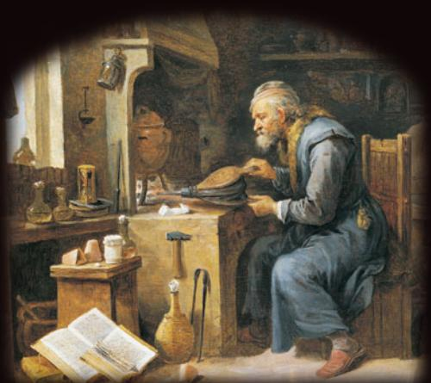
Notes:
Räägin teile kõigepealt ühe loo.
Juba antiikajal tegid inimesed vaatlusi ümbritsevate protsesside kohta.
Taigent sai muuta leivaks, savi tellisteks, puid söeks, rasva seebiks.
Mõistagi tekkis neil ka küsimus, et miks ei saaks näiteks raud muutuda kullaks?
Tuhanded alkeemikud nägid selle probleemi kallal sajandite jooksul vaeva. Kuna neil aga puudus arusaam sellest, millest erinevad ained ja materjalid tegelikult koosnevad ning kuidas nende omavaheline vastasmõju tegelikult töötab, ei saanud nende lähenemine ka kuigi süsteemne ja teaduslik olla.
Nad kuumutasid ja aurutasid, filtreerisid ja kondenseerisid, segasid kokku kõikvõimalikke aineid ning kirjeldasid oma tulemusi müstilises, allegoorilises keeles, et “asjasse pühendamata” inimesed millestki aru ei saaks.
Sagedased koostisosad olid näiteks väävel ja elavhõbe, usuti, et kui neid vaid õiges vahekorras lisada, saab nende abil kõike teha.
Ja alkeemikud kallasid ühest purgist väävlit ja teisest elavhõbedat ning laususid veel nõiasõnu peale – habbada-habbada-habbada.

Slide 3
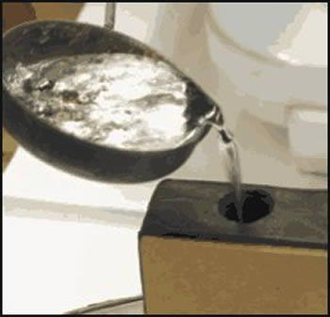
Notes:
Inimestel on siiski süüa ka vaja ja alkeemikud pakkusid tihti oma teenuseid kuningatele ja vürstidele, et viimased nende eksperimente rahastaks.
Ahnusel on suured silmad ja seetõttu maksiski nii mõnigi võimukandja alkeemikule heldelt, vähemalt esialgu. Pikapeale sai kuninga kannatus muidugi otsa ja ta hakkas konkreetseid tulemusi nõudma.
Kui muidu enam ennast välja keerutada ei õnnestunud, läks nii mõnigi alkeemik lõpuks võltsimise teed ning seadis üles demonstratsiooni, kus kullakangid olid algul näiteks tinaga kaetud, tina sulatati pealt ära ja nähtavale tuli kuld.
Kui nad aga sellega vahele jäid, oli karistus tavaliselt karm. Tihti rakendati sama karistust, mis valeraha tegijate puhul, ehk kallati õnnetule alkeemikule sulatina kurku.
Väga, väga ebameeldiv.

Slide 4
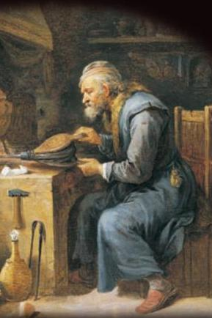
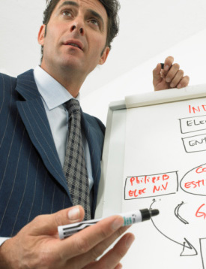
Notes:
Aeg läks edasi. Matemaatikal oli tegelikult juba antiikajast saadik päris korralik ja range teaduslik põhi all olnud. Renessansi ajal tegi Galilei oma katseid, talle järgnesid Torricelli, Blaise Pascal ja Robert Hooke ja füüsika sai endale samasuguse range põhja.
Lõpuks jõudsid Robert Boyle, Lavoisier, Lomonossov ja Mendelejev ka keemiale range põhja loomiseni ja alkeemikute aeg oli lõppenud.
Sarnaselt juhtuvad revolutsioonid ka teistes teadustes, nad käivad alguses läbi oma “alkeemia faasi”, kus keegi täpselt ei tea, mida ta teeb. Vähehaaval saadakse asjad korda ja meil tekivad konkreetsed seadused, reeglid ja valemid.
Infotehnoloogia vallas käib tarkvaraprojektide juhtimise praktika käib praegu täpselt nagu alkeemia. Projektijuhid teavad, et tarkvara tegemiseks on vaja raha ja programmeerijatele meeldivad kohvijoogid. Ja nii nad lisavadki projektile erinevates vahekordades raha ning kofeiini, täpselt nagu vana aja alkeemikud lisasid erinevatele ainetele väävlit ja elavhõbedat. Ja siis lähevad kliendi juurde ja teevad kliendile habbada-habbada-habbada.
Ja nagu alkeemikute puhulgi, on üsna tõenäoline, et ilma teaduslikuma lähenemiseta lasete te üsna palju projekte kas põhja või viite kuidagi katse-eksituse teel lõpule.
Kui te seda piisavalt palju teete, siis lähevad teie projektiliikmed, ülemused ja kliendid samamoodi närvi nagu keskaegsed kuningad ja nendes tekib soov teid mingil väga ebameeldival viisil hukata.
Praeguse loengusarja eesmärk on teid sellest hullust saatusest päästa, ehk et keegi ei tuleks teile sulatinaga kallale.
See, et te kõik olete tulnud kuulama loengut projektijuhtimisest, ei tähenda veel, et te saate tingimata projektijuhiks, aga suure tõenäosusega hakkate te mitmesugustes tarkvaraprojektides mingis rollis osalema. Võib-olla tellija, võib-olla täitja poolel, vahest programmeerijana, vahest analüütikuna, vahest suure ülemusena.
Sellegipoolest, kuna projektijuhid on projektides kesksel kohal, puutute te nendega kindlasti kokku ja siis on väga hea, kui teil on olemas mingid praktilised nõuded, mida neilt projektijuhtidelt soovida ja kui nad sellega hakkama ei saa, siis saate ise esile astuda ja vajalikud asjad ära teha.

Slide 5
Organisatsioonilised küsimused
Loengud - Targo Tennisberg
  Oluline on saavutada filosoofiline arusaam tarkvaraprojekti olemusest
  Me EI räägi eriti konkreetsetest standarditest, metoodikatest, tehnoloogiatest jne.
    Aga sellest tuleb ikkagi teada! Oluline osa iseseisval tööl!
Praktikumid – Raimundas Matulevičius
  Saate kirjutada erinevaid asju ja teha grupitööd
Eksam
  Loominguline
  Peamine ülesanne on detailselt kirjeldada projektiplaani
  Lisaks väiksemaid jutustavaid küsimusi
Materjalid
  Wiki - http://courses.cs.ut.ee/2010/pm/
  Kirjandus
    Wikist leiate loetelu
    Mida rohkem, seda uhkem
  Slaidid satuvad minu blogisse
    http://www.targotennisberg.com/tarkvara
Notes:
Enesetutvustus.

Slide 6
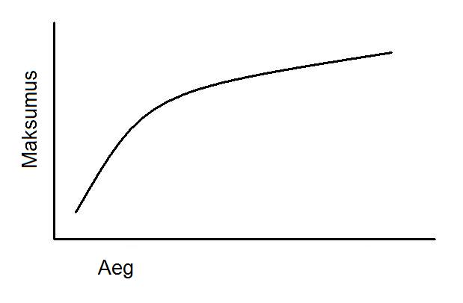
Tarkvaraarenduse põhiteoreem
Vea parandamise hind kasvab aja möödudes

Slide 7
Tarkvaraarenduse põhiteoreem 2
Praktiliselt kõik ebaõnnestunud tarkvaraprojektid saab taandada põhiteoreemi mingis vormis eiramisele
Näide: FBI Virtual Case File System
  Tellija vajaduste puudulik tundmaõppimine
Näide: programmeerijad, kes üksteist segavad
  Info kaob inimese lühiajalisest mälust
Näide: copy-paste tüüpi vead
  Puudulik code review süsteem
Näide üks programmeerija tekitab teise programmeerija koodi sisse vigu
  Puudulik unit testing
Notes:
Projektiga tegelejad rajasid süsteemi lähtudes tavaliste kontoritöötajate kogemustest, inimestel on tööjaam, kohtvõrk, andmed jooksevad kõik andmebaasist jne. Ainult et FBI agendid ei ole tavalised kontoritöötajad, nad liiguvad “objektidel” ringi ja neil on vaja andmeid kaasa võtta ning ka offline’is sisestada. Ja keegi ei tulnud ka selle peale enne, kui süsteemi juurutama hakati. Kui palju võtab aega olemasolevale süsteemile turvaliste offline-võimaluste juurdepookimine, võib igaüks ise nuputada, kuid antud projekt katkestati (selle ja paljude, paljude muude probleemide tõttu) pärast 170 miljoni dollari maksumaksja raha kulutamist. Kui vajadused oleks tuvastatud õigeaegselt, oleks kogu süsteemi loodud hoopis teistel alustel ning tohutu hulk aega oleks jäänud raiskamata.

Slide 8

Projektijuhtide roll
Projektijuhid pole mitte lihtsalt selleks, et klienti ja programmeerijat teineteise eest kaitsta
Tarkvaraprojekt sisaldab põhimõtteliselt tundmatust
  Muutuvad tehnoloogiad, kliendid, vahendid jne
  Tundmatus -> ebakindlus -> risk -> vajadus riske hallata
  Lõputult asju, mis võivad puusse minna
Notes:
Projektijuhi roll on tihti arusaamatuste ja segaduse allikaks.
Juhtkonna stereotüüp: klient ja programmeerija ei tohi kokku saada, projektijuht kaitseb neid teineteise eest
Tehniku stereotüüp: projektijuht on mingi pintsaklipslane, kes tegelikult asjadest midagi ei tea ja keda asjadest eemal hoida
Olen ise kuulnud programmeerijat halvustavalt mainimas “projektijuhtide invasiooni Eesti tarkvaramaastikul”. Probleem jällegi selles, et kui näiteks programmeerija töö on ka praktikas viidud küllaltki teaduslikele alustele, siis projektijuhid on tihti endiselt alkeemikud. Tegelikult on ka projektijuhtidel olemas täiesti teaduslikud reeglid, kuidas üht projekti edukalt lõpuni viia, täpselt nagu meil on olemas reeglid selleks, kuidas võrrandisüsteemi lahendada.

Slide 9
Projektijuhtide roll 2
Enamik maailma IT-projektidest ebaõnnestub
  Rääkisin hiljuti ühe Eesti küllaltki suure firma IT-töötajaga – 75% nende projektidest kas ei jõua lõpule või lähevad väga oluliselt üle eelarve ja tähtaja
  Riskihaldus on vahe tähtajas ja eelarves lõppeva projekti ning “tahtsime parimat, aga välja tuli nagu alati” projekti vahel
  Enamik riske õnneks kontrollitav vastavate kontrollküsimuste nimistute abil
Projektijuhi peamine ülesanne enne projekti algust on riskide identifitseerimine ja maandamine

Slide 10
Riskihaldus
Risk pole iseenesest midagi hirmsat
  Riski teadvustamine ja vastavate meetmete kasutamine on pool võitu
Riskihaldus peaks olema formaliseeritud
  Miinimumvariandis lihtsalt mingisse dokumenti kirja panna
  Osalistel võimalik riske teadvustada
Struktuurne mehhanism probleemide ennetamiseks
  Iga riski puhul hinnata a) tõenäosust, b) võimalikku kahju
  Riskide tõsidusega arvestamine aitab meil keskenduda õigele probleemile
Aitab arvutada õige suurusega projektilõtku
Riskide dokumenteerimine projektist projekti aitab vältida vigade kordamist
Vaja hoida värsket nimistut “meie top 10 riski”
Notes:
Iga risk mõjutab potentsiaalselt meie lõpptähtaega.
Riskid on potentsiaalselt vahetatavad aja vastu – projektiplaani saab lisada aega riski maandamiseks.
Alternatiivina saame riskifaktori lahendada enne projekti algust

Slide 11
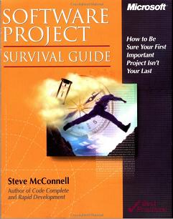

Projektiriskide testid
Pea igas tarkvaraarenduse / projektijuhtimise käsiraamatus on mõni test/nimistu
  Lugege raamatuid ☺
  Software Project Survival Guide, Steve McConnell
  Practical Project Initiation, Karl Wiegers
http://www.targotennisberg.com/tarkvara/survival_test.html (Steve McConnelli ainetel)
http://www.targotennisberg.com/tarkvara/2008/06/06/eduka-projekti-retsept
Joeli test
  http://www.joelonsoftware.com/articles/fog0000000043.html
Enne projekti alustamist tuleb mõelda, kuidas neist testidest hiljem kuiva nahaga pääseda
Notes:
Lugege lihtsalt neid teste ja mõelge, mida teha, et teie projekt mõnesse sellisesse auku ei kukuks.
Teadmiste omandamisel 70:20:10 suhe: 70% töö käigus omandatav, 20% raamatute lugemine jm iseseisev töö, 10% formaalsed koolitused, sealhulgas praegu siin loengus istumine! Selleks, et reaalselt mõni projekt ära teha, läheb teil tarvis palju rohkem teadmisi, kui see praegune loengukursus teile anda suudab -> lugege kindlasti oluliselt juurde, kursuse kodulehel on soovitatavat lugemismaterjali.
Aga kui te kunagi peaks minuga koos mõnd projekti tegema ja seal projektijuhina tegutsema, siis ma kindlasti eeldan, et te olete Software Project Survival Guide’i või mõne muu ekvivalentse raamatu läbi lugenud, muidu ei võta ma teid tõsiselt.

Slide 12
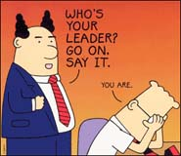
Tüüpriskid - juhtimine
Ebapiisav planeerimine ja ülesannete identifitseerimine
Projektistaatuse ebapiisav läbipaistvus
Ebaselge projektijuhtimise ja otsuste tegemise struktuur
Antud ebarealistlikud lubadused
Ebarealistlike ootustega juhtkond või kliendid
Isiksuste konfliktid personali hulgas

Slide 13
Tüüpriskid - nõuded
Selge projektivisiooni puudumine
Nõuetealase kokkuleppe puudumine
Kliendi (ja kasutaja) puudulik osalus nõuete defineerimisel
Prioritiseerimata nõuded
Ebaselgete nõuetega uus turg
Kiiresti muutuvad nõuded
Ebaefektiivne nõuete muutmise protsess
Nõuete muutmiste tagajärgede ebapiisav hindamine

Slide 14
Tüüpriskid – puudulikud teadmised
Puudulik koolitus
Puudulik arusaam meetoditest, vahenditest ja tehnoloogiast
Vähene arusaam ärilisest rakendusvallast
Uued tehnoloogiad või arendusmeetodid
Ebaefektiivne või halvasti dokumenteeritud arendusprotsess (või ignoreeritakse seda üldse)
Tehnilised lähenemised, mis ei pruugi töötada

Slide 15
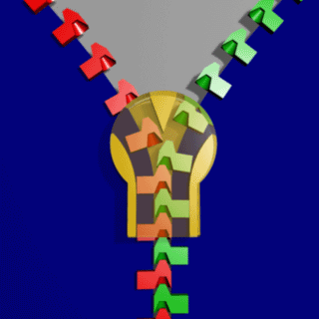
Tüüpriskid – sõltuvused / liidestus
Kliendi omaloodud andmestruktuurid või
-hoidlad
Sisemised või välised allhankijad
Komponentide vahelised sõltuvused
Vastavate kogemustega inimeste olemasolu
Komponentide taaskasutus ühest projektist teise
Notes:
Need siin on näited, mitte täielik nimistu!

Slide 16
Tüüpriskid - allhankimine
Tellija nõuded on ebaselged, valed või mittetäielikud
Tellija ei vasta allhankija küsimustele täielikult ja operatiivselt
Allhankijal puuduvad asjakohased tarkvaraarendus- ja juhtimisprotsessid
Allhankija ei tarni tähtajaks piisava kvaliteediga komponente
Allhankija ostetakse üles kellegi teise poolt, satub finantsraskustesse või lõpetab tegevuse
Allhankija annab ebarealistlikke lubadusi, et hanget saada
Allhankija ei anna projekti staatusest täpset ja operatiivset infot
Lepingus kirjeldatud projektiskoobi üle puhkevad vaidlused
Kui allhankija asub teises riigis, võivad tekkida probleemid impordi/ekspordiseadustega
Kommunikatsioon, materjalide edastamine ja edasi-tagasi sõitmine aeglustavad projekti käiku

Slide 17
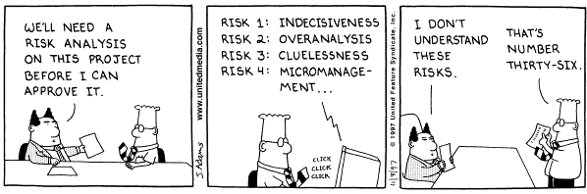
Riskianalüüs (Dilbert)
Notes:
Kes loeb Dilbertit?

Slide 18

Projektiriskid
Planeerimine
Kommunikatsioon
Protsessid
Loomulik taip
Notes:
Riske pole kunagi võimalik täielikult välistada, aga neid saab oluliselt maandada kasutades vastavaid “filtreid”.

Slide 19
Projekti edu tagamise sammud
Eelnevalt oli juttu sellest, mis võib valesti minna, mida me saame teha, et läheks hästi?
  Defineerida ärilised eesmärgid
  Identifitseerida osapooled ja nende huvid
  Identifitseerida ja prioritiseerida projekti kitsendused
  Koguda nõuded
  Tuletada projekti edukriteeriumid
  Projekti skoop täpselt piiritleda
  Luua kirjalik projektiplaan
  Luua operatiivsete kokkulepete struktuur kliendiga
  Defineerida ja katta vastutusalad
  Defineerida projektis kasutatavad protsessid
  Luua vajalik tehniline infrastruktuur

Slide 20
Ärilised eesmärgid
Puuduvad hämmastavalt paljudes projektides
  Teeme midagi, aga keegi ei tea, miks
Peavad olema selged kõigile projekti osalistele (konsensus)
SMART – Specific, Measurable, Achievable, Relevant, Time-specific
Eesmärgid on tihti nõuete kujul (eriti riigihangetel)
  Sellegipoolest oluline ärilisi eemärke mõista
  Klient ei pruugi teada, mida ta tegelikult tahab
  Kui ta ei saa seda, mida tegelikult tahtis, on projekt ebaõnnestunud isegi juhul, kui tulemus vastab 100% nõuetele
Notes:
Kui kliendi ärilised eesmärgid jäävad täitmata, on nad lõpuks ikka õnnetud. Isegi kui teostaja oma raha kätte saab, võib projekti lugeda ebaõnnestunuks, kui keegi seda tegelikult kasutama ei hakka.

Slide 21
Äriliste eesmärkide näiteid
Saavutada X kuuga Y regioonis Z% turuosa
Jõuda X kuuga kasumisse
Töödelda X transaktsiooni päevas Y täpsusega
Rahuldada valitsuse määruses nr X toodud nõuded
Vähendada kasutajate teenindamiseks kuluvat aega X tunni võrra Y% juhtudest

Slide 22
Osalised ja nende huvid
Osalised on kõik, keda projekt mõjutab või kes mõjutavad projekti
Sisemiste osaliste näiteid:
  Projektijuht, analüütikud, sponsor juhtkonnast, arendajad, testijad, IT, sisemised partnerid, omanikud, marketing, tootmine, finants, juristid, müük
Väliste osaliste näiteid:
  Kasutajad (otsesed ja kaudsed), tellijad, valitsuse nõuete seadjad, audiitorid, standardiorganisatsioonid, allhankijad, materjalide tarnijad, seonduvate toodete haldajad ja kasutajad, äripartnerid, avalikkus
Osalistel on soovid, eelkujundatud suhtumised, võidulävi ja piirangud, mis tuleb identifitseerida
  Võivad projekti käigus muutuda – tähtsamate osalistega tuleb suhelda läbi kogu projekti
Notes:
Loe lähemalt, Practical Project Initiation, lk 42-43
Huvide näiteid: juhtkond tahab suuremat käivet, andmesisestajad tahavad vähem käsitsitööd -> vähem vigu, müügiagendid tahavad kiiremat ligipääsu andmetele
Eelkujundatud suhtumiste näiteid: Andmesisestajad kardavad, et peavad mingitele uutele koolitustele minema, süsadminid arvavad, et ainult Solaris on õige asi
Võiduläve näiteid: Juhtkond tahab, et meie veebisait pakuks rohkem võimalusi kui konkurentide oma. Andmesisestajad tahavad automaatset veaparandust, andmebaasi administraatorid tahavad 3x suuremat andmebaasimahtu
Piirangute näiteid: juhtkonna eelarve on max 4 miljonit, andmesisestajatel on vanad arvutid ja uus kood peab nendel jooksma, samuti pole neil eelarves raha koolituseks

Slide 23
Osalised ja nende huvid 2
Tuleb defineerida, kuidas me lahendame osalistevahelisi huvide konflikte
  Näiteid: konsensus, erinevate kaaludega hääletamine, üks inimene on diktaator, komitee otsustab mingi analüüsi põhjal
  Peamine on, et me mõistame ja järgime otsustusreegleid
Kõige olulisem osaline on projekti sponsor
  Sponsor on see, kes maksab meie laste leiva eest
  Ilma sponsorita projekt tavaliselt hävib
  Sponsorlust tuleb hoida kogu projekti jooksul!
Tähtsamad osalised peavad olema ühel nõul järgmistes punktides:
  Ajakava
  Ressursid
  Skoop
  Nõutav kvaliteet
Notes:
Sponsor on see, kelle käes on rahakott. Tema maksab nii minu laste leiva kui ka peadirektori Ferrari eest.

Slide 24
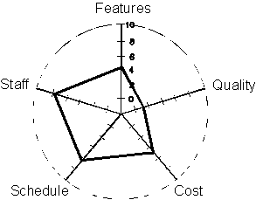
Projekti piirangud/paindlikkus
Tarkvaratootmises on alati ebakindluse aspekt
Paindlikkuse telgedel 1=projekti täielik ebaõnnestumine, kui piirangute piires ei tulda toime
Ilma mingi paindlikkuseta projektid (väga väikese pindalaga viisnurk) ebaõnnestuvad tavaliselt
Vaja teada, mida esimesena ohverdada kui häda käes
  Oluline tähtsamate osalistega läbi rääkida
Tähtajast mõeldakse tihti kui fikseeritud suurusest
  Enamasti tegelikult teatud paindlikkus
Notes:
Kiviat diagram
Tihti juhtub, et tellija või mõni suur ülemus ütleb

Slide 25
Piirangute kaardistamine
Näide drastilisest ajahinnangute erinevusest:
  Projektijuht arvab, et projekt võtab 2 aastat
  Tellija või suur ülemus ütleb, et 6 kuuga peab valmis olema
  Mida teha?
Paljud projektijuhid annavad survele järele ja nõustuvad
  Tagajärjeks piinarikas häving
  Tuleks küsida küsimusi
Notes:
Ma olen üsna kindel, et enamikul teist tuleb kunagi ühel või teisel viisil sellises situatsioonis olla.

Slide 26
Küsimused piirangute osas
Ajagraafiku piirang
  Kui oluline see 6 kuu piir on?
  Kas juhtub midagi hullu, kui meil kauem läheb?
Skoobi piirang
  Kui 6 kuud on kriitiline, siis kas on OK, kui me teeme selleks ajaks valmis mingi alamhulga funktsionaalsusest?
Inimeste piirang
  Kas meil on võimalik projektile rohkem inimesi saada?
Kvaliteedi piirang
  Kui oluline on, et asjad perfektselt töötaks?
Maksumuse piirang
  Kas meil on võimalik saada raha, et teha osa projektist ära allhankena?

Slide 27
Nõuded
Milleks meile nõuded?
  Kui me ei tea, mis on meie vajadused, siis me ei tea, millal me valmis oleme
  Täpsemad nõuded -> projekti tähtaja parem ennustatavus
  -> $$
3 nõuete taset
  Ärilised
    Rahuldavad ärilisi vajadusi (vt eespool)
  Kasutajanõuded
    Kirjeldavad, mida peab kasutaja saama produktiga teha
  Funktsionaalsed
    Süsteemi kirjeldus erinevates tingimustes
Kõik peavad olema kirjeldatud!
Notes:
Nõuded tegelikult omaette pikk teema, sestap siin kaetud lühidalt

Slide 28
Mittefunktsionaalsed nõuded - jõudlus
Milline on maksimaalne samaaegne kasutajate arv?
Milline on keskmine ühe kasutaja poolt teostatavate operatsioonide arv minutis?
Millised on eeldatavad andmemahud põhitabelites?
Milline on andmete hulga kasv päevas/kuus/aastas põhitabelites?
Millised on enamkasutatavad operatsioonid?
Millise ajaga peavad olema teostatud enamkasutatavad/tavalised operatsioonid arvestades ülaltoodud operatsioonide arve ja andmemahte?

Slide 29
Mittefunktsionaalsed nõuded - käideldavus
Mis on tegelik maksimaalne lubatud downtime?
Kuidas mõõdame SLAle (service level agreement) vastavust?
Kuidas teostatakse vigade parandust toodangus ning millised on reageerimisajad?

Slide 30
Projekti edukriteeriumid
Tehnilised mõõdikud, mis on tuletatud ärilistest eesmärkidest
Arendajatele ei saa seada eesmärgiks “saavutada 40% turuosa”
  Projektijuhtimise ülesanne on tõlkida ärilised eesmärgid tehnilisteks
Eesmärgid peavad olema
  Realistlikud
  Kvantifitseeritud
  Binaarselt kontrollitavad (jah/ei)
Eesmärke peab olema mõistlik hulk – tuleb prioritiseerida
Notes:
Millal me loeme projekti edukalt lõpetatuks

Slide 31
Edukriteeriumite näiteid
Projekti maksumus on X% piires ettenähtud eelarvest ja tähtajast
Defektide arv on <X
Veebisait kannatab välja X üheaegset kasutajat keskmise viitega Y sekundit
Pärast koodi kliendile üleandmist ei esine üle X ärikriitilise vea
Kogu 1. prioriteedi funktsionaalsus antakse üle X tähtajaks

Slide 32

Kokkuvõte
Tegevusi on palju
Kui te olete projektijuht, siis paljud tegevused on võimalik delegeerida, aga nad peavad tehtud saama
Tegevustele tuleb planeerida vastav aeg ja inimressurss
Tegemata tööd tuleb millalgi ikka ära teha, aga arvatavasti kallima hinnaga
Notes:
Aga kui te saate need kõik valmis, on tulemuseks kuld.

